Slide 1

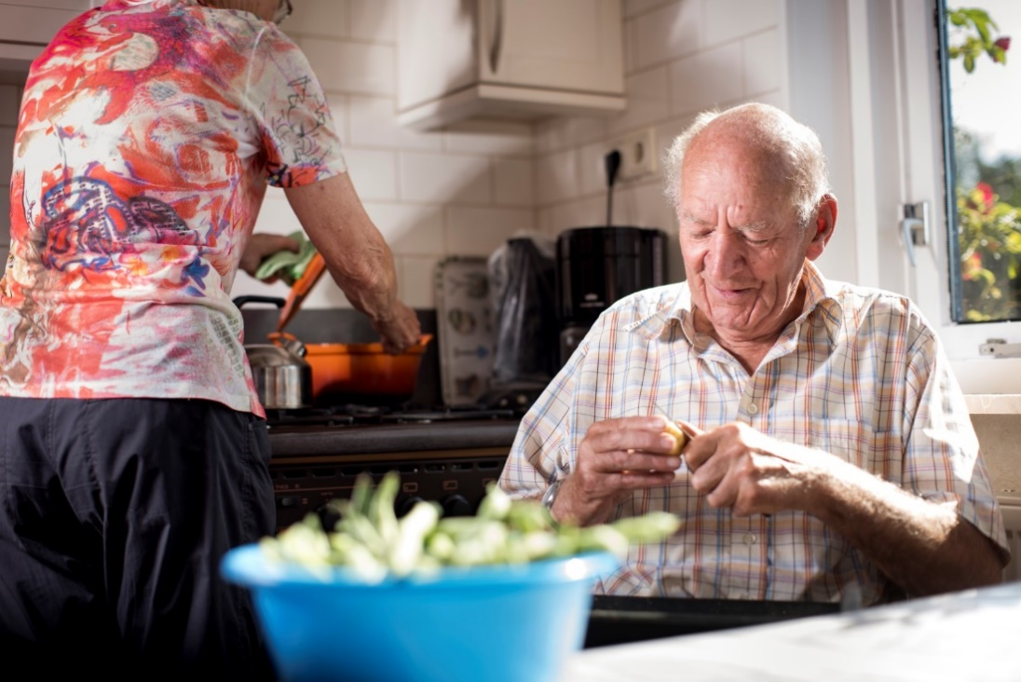

Welkom
Zoek- en wachttijden
Gemeente Noordenveld
Door: Thea Lourens
manager woondiensten

Slide 2


Onderwerpen
Hoe werkt inschrijven voor sociale huurwoning
Hoe werkt zoeken naar een sociale huurwoning
Waar zijn wij aan gebonden
  Onze kerntaak
  Staatsteunregeling
  Passend toewijzen
  Sociale huurwoningen
  Huurtoeslag
Wacht- en zoektijden
  Totale woningbezit
  Zoektijden in de gemeente Noordenveld
  Inschrijfduur & zoektijden per leeftijdscategorie
  Zoektijden en per woningtype
  Samenvatting wacht- en zoektijden
Vragen en afronding

Slide 3
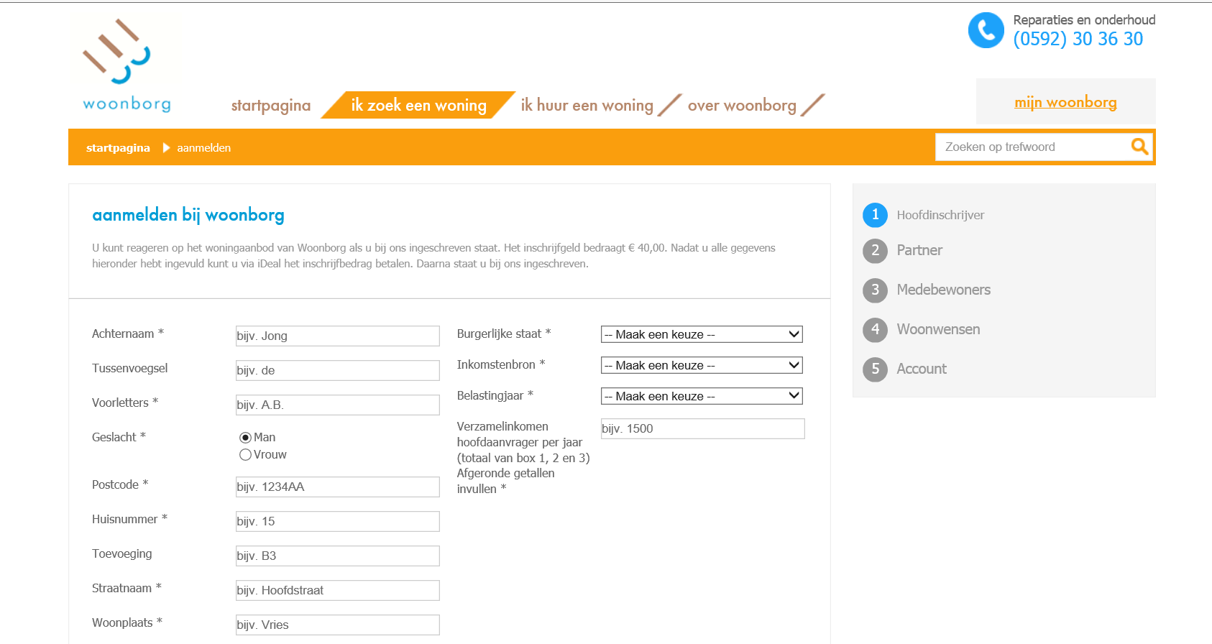
1. Hoe werkt inschrijven voor een sociale huurwoning
Woningzoekenden schrijven zich in
(Eenmalige inschrijfkosten € 40: Geen ‘opschoning’ van de lijst met ingeschreven woningzoekende)
Elke maand ingeschreven: 1 ‘punt’
Notes:
De acceptatiegraad was in 2016 59%

Slide 4

2. Hoe werkt zoeken naar een sociale huurwoning
Vrijkomend aanbod wordt gepubliceerd op Woonborg.nl en via Drenthehuurt.nl
Woningzoekende reageert zelf op vrijkomende woning
‘Passendheidscriteria’:
  leeftijd
  inkomen
  huishoudenssamenstelling
Woningzoekende met meeste punten, en voldoend aan de ‘passendheidscriteria’ krijgt woning toegekend
Sociale urgentieregeling in uitzonderlijke situaties
Wist u dat wij 2.317 woningen verhuren in de gemeente Noordenveld?
Notes:
De acceptatiegraad was in 2016 59%

Slide 5
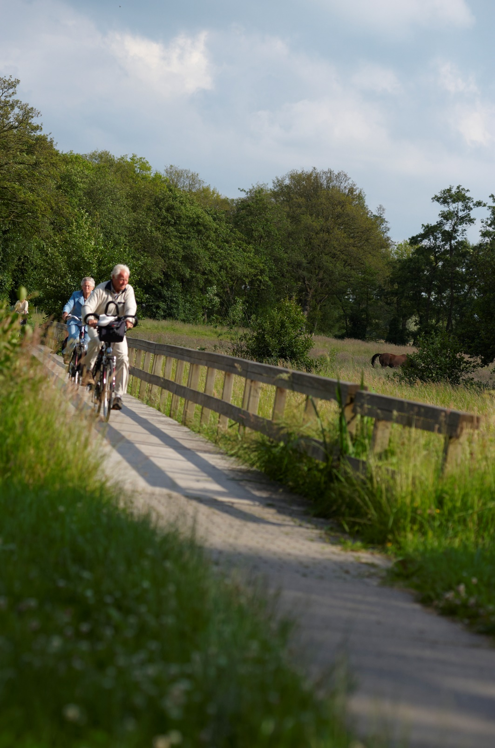
3. Waar zijn wij aan gebonden?
De kerntaak van een woningcorporatie
Bouwen, verhuren en beheren sociale huurwoningen en (beperkt) maatschappelijk vastgoed
Verhuur aan doelgroep; inkomen onder € 36.166 (prijspeil 2017)
Beperkte leefbaarheidstaken
Staatssteunregeling
80% van de woningen moet worden toegewezen aan inkomens
onder € 36.166
10% van de woningen moet worden toegewezen aan inkomens
tussen € 36.166 en € 40.349
10% van de woningen mag de corporatie vrij toewijzen
(grens € 43.000)

Slide 6
3. Waar zijn wij aan gebonden?
Passend toewijzen
95% van de huurtoeslaggerechtigden moet passend worden gehuisvest
Maximale huurgrens voor huurtoeslaggerechtigden
Bestuurlijke boete bij overschrijding
Sociale huurwoningen
Woningen met een huurprijs tot € 710,68 (prijspeil 2017)
Huishoudens met huurtoeslag, inkomens € 22.200 (1 persoon) en € 30.150 (meer personen per huishouden), moeten passend gehuisvest worden:
    1-2 persoonshuishoudens maximale huur van € 592,55
    3- of meerpersoonshuishoudens maximale huur van € 635,05

Slide 7
4. Wacht- en zoektijden
Totale woningbezit Woonborg in 4 gemeenten

Slide 8


4. Wacht- en zoektijden
Inschrijfduur
De tijd tussen de datum van inschrijving tot de datum dat de woning wordt toegekend.
Wachttijd
De tijd tussen de datum van inschrijving tot de datum waarop de 1e reactie wordt ingestuurd op een vrijkomende woning.
Zoektijd
De tijd tussen de datum van de 1e reactie op een vrijkomende woning tot de datum dat er een woning wordt toegekend en geaccepteerd.

Slide 9
4. Wacht- en zoektijden
Zoektijden in de gemeente Noordenveld
73% van de mensen die in Noordenveld in 2015 en 2016 een nieuw huurcontract ondertekenden zocht korter dan 6 maanden
Bij 11% van deze mensen duurde de zoektocht 2 jaar of langer
De gemiddelde zoektijd was in 2015-2016 in Noordenveld 7 maanden
Notes:
De analyse die we voor 2015 in de gemeente Noordenveld handmatig hadden gedaan hebben we in het kader van de prestatieafspraken in ons hele werkgebied verder uitgebreid. Zo kwamen ook de correcties van 10% uitschieters en de weigeringen. De acceptatiegraad was in 2016 59%. De meest gegeven reden voor een weigering is dat de locatie van de woning ‘tegen valt’ (bij ruim 50% van de weigeringen is dat de reden). Ook komt het regelmatig voor dat mensen wél reageren op een vrijkomende woning maar vervolgens níet reageren als zij de woning toegewezen kunnen krijgen (bijna een kwart). Tot slot wordt als reden gegeven dat het moment van de woningaanbieding niet uit komt (zo’n 20%). De huurprijs en onderhoudsstaat van de woning geven de minste reden tot weigering (5%).

Slide 10
4. Wacht- en Zoektijden
Inschrijfduur en zoektijd per leeftijdscategorie in maanden
Notes:
In deze grafiek zie je duidelijk het verschil tussen inschrijfduur en zoektijd. Met name bij de senioren is het verschil tussen beide groot! Het verschil is het kleinst bij de leeftijdscategorie onder de 23 jaar. De zoektijd is in verhouding ook ‘lang’ bij de leeftijdsgroep 40 tot 50. Bij beide veronderstellen we dat dit veroorzaakt wordt door het meteen bij inschrijving reageren op een woning door deel van deze groep. Met andere woorden; men heeft een woning nodig, schrijft zich in en begint meteen met reageren. De analyse willen we volgend jaar wéér doen (over 2017) en het jaar daarop wéér. De gemiddelde zoektijd geeft op dit moment geen aanleiding tot actief bijsturen. Als er leeftijdsgroepen of anderszins structureel slechter scoren zoomen we daar op in. Hetzelfde geldt voor de groep die langer dan 2 jaar op zoek is geweest: zat er een lange periode tussen de reacties? Zijn er bepaalde typen huishoudens of woningzoekenden die lang zoeken?

Slide 11
4. Wacht- en zoektijden
Gemiddelde zoektijd per woningtype in maanden

Slide 12
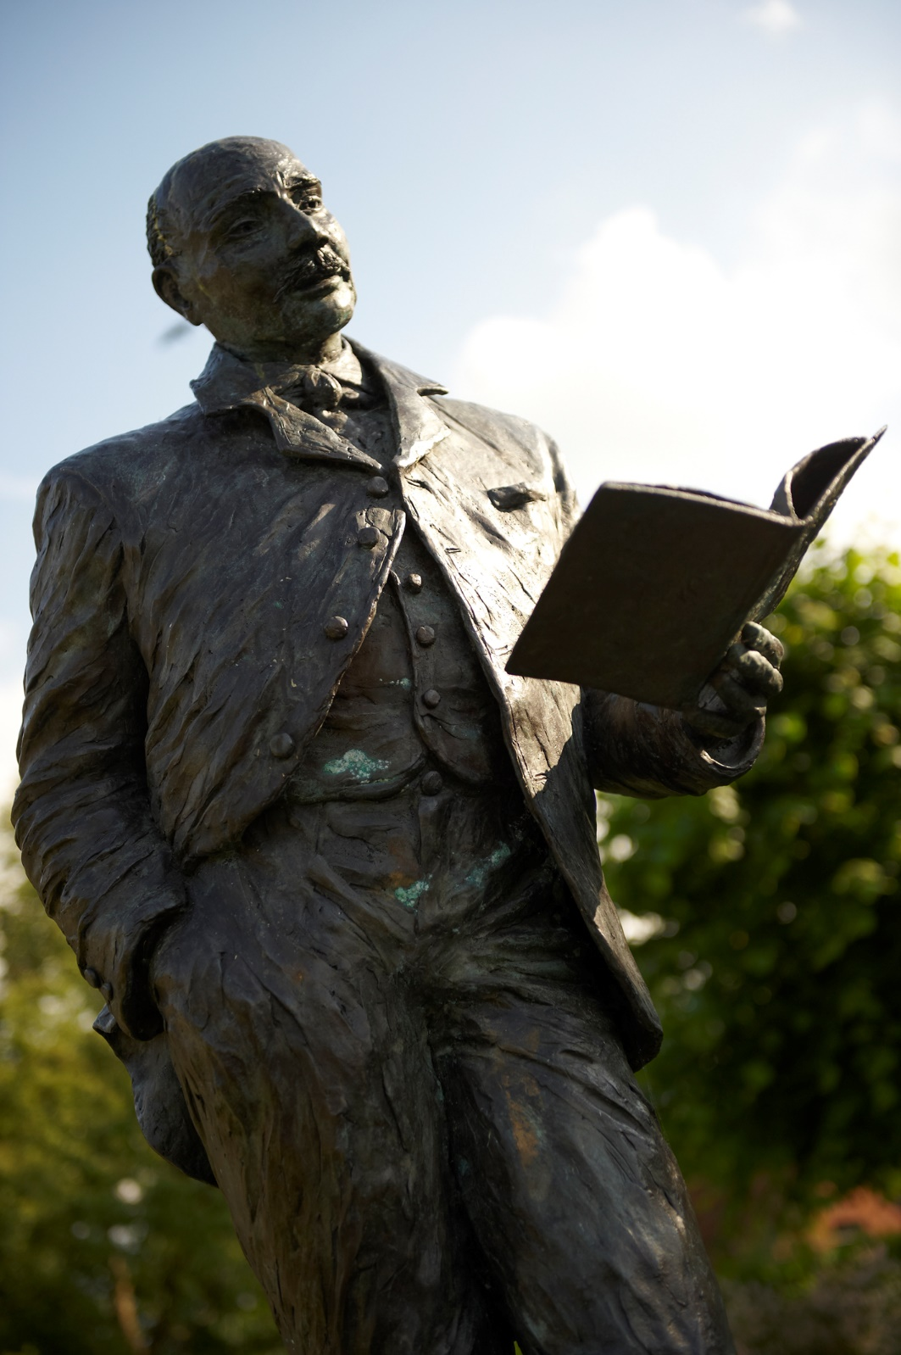
Samenvattend over zoek- en wachttijden
Veel mensen staan lang ingeschreven voor een huurwoning maar hebben geen acute woonbehoefte
Met name senioren zoeken kort maar staan wel lang ingeschreven
De gemiddelde zoektijd in 2015-2016 de gemeente Noordenveld was
7 maanden
De leeftijdsgroep 40-50 en jonger dan 23 staat relatief kort ingeschreven en is langer aan het zoeken
Notes:
80% woningzoekenden huurtoeslag is gerechtigd

Slide 13

4. Afronding en vragen

Slide 14
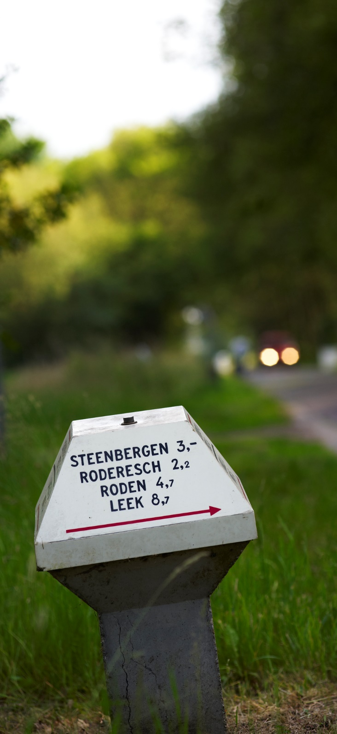
Bedankt voor uw aandacht!

